Slide 1

String Manipuliacija
Dėstytojas
Edvinas Kesminas
Data

Slide 2
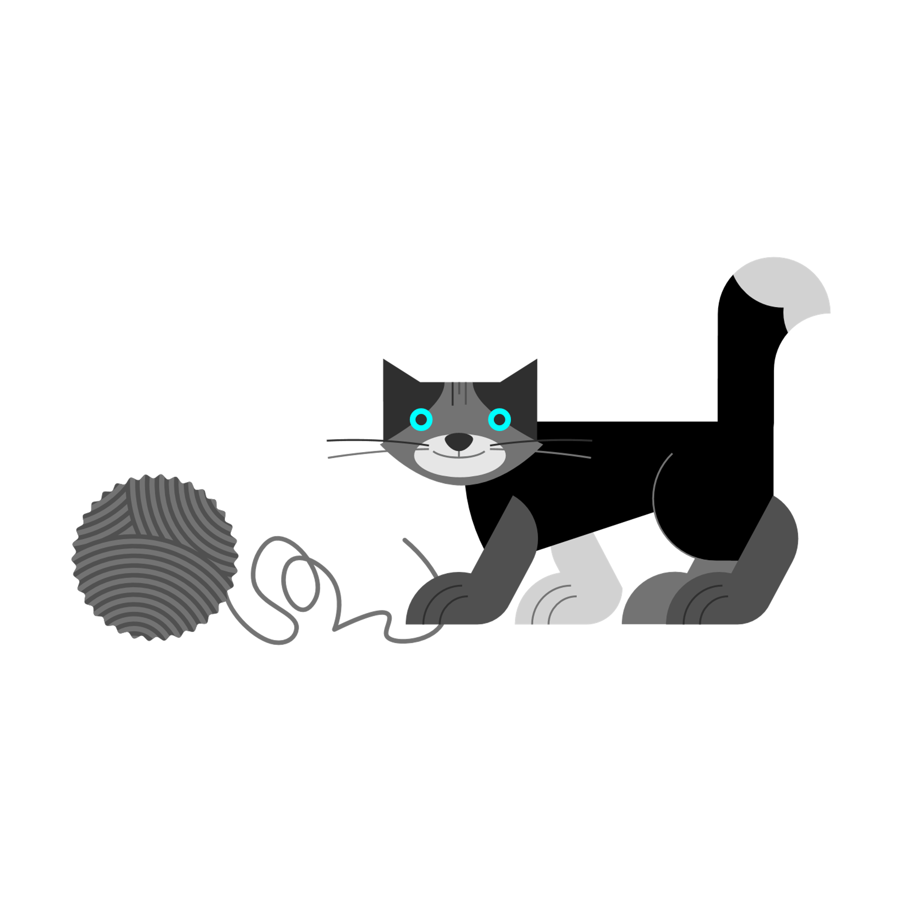
Šiandien išmoksite
String Manipuliacija
Char Array
01
String patikra ir formatavimas
02
String metodai
03

Slide 3


Char Array
String Manipuliacija
Char yra C# programavimo kalbos duomenų tipas, skirtas saugoti vienos raidės ar simbolio reikšmę.
Char tipo reikšmės yra nurodomos viengubose kabutėse, pavyzdžiui, 'A', 'b', '#' ir pan.
Char tipo reikšmė yra 16 bitų dydžio ir gali būti naudojama kaip atskiras simbolis arba kaip dalis simbolių sekos (string) manipuliacijose.

Slide 4
Char Array
String Manipuliacija
Viduje string tipo objekto galima naudoti char tipo reikšmes. Kiekvienas simbolis stringe yra atskirai prieinamas pagal jo indeksą.
Pavyzdžiui, jei turime stringą "Labas", galime pasiekti pirmąją raidę 'L' naudodami žymeklį [0].
Taip pat galime modifikuoti stringo simbolius priskirdami naujas char tipo reikšmes. Pvz., galime pakeisti stringą "Labas" į "Rabas" pakeičiant pirmąją raidę iš 'L' į 'R'.

Slide 5
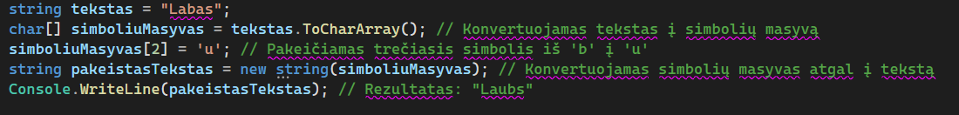
Char Array
String Manipuliacija
Taigi, char tipo reikšmės leidžia manipuliuoti ir atlikti veiksmus su atskirais simboliais stringuose.
Galima pasiekti ir keisti simbolius stringuose naudojant char tipo reikšmes.
Be to, char tipo reikšmės gali būti palyginamos ir rikiuojamos, suteikiant daugiau galimybių manipuliuoti ir analizuoti tekstą programose.

Slide 6
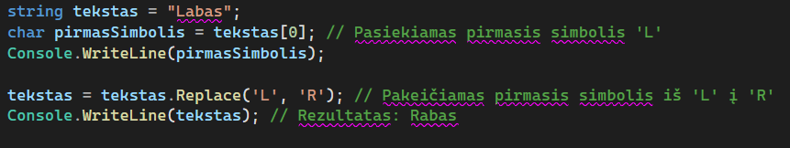
Char Array
String Manipuliacija
Taigi, char tipo reikšmės leidžia manipuliuoti ir atlikti veiksmus su atskirais simboliais stringuose.
Galima pasiekti ir keisti simbolius stringuose naudojant char tipo reikšmes.
Be to, char tipo reikšmės gali būti palyginamos ir rikiuojamos, suteikiant daugiau galimybių manipuliuoti ir analizuoti tekstą programose.

Slide 7

String Manipuliacija
Užduotis nr. 1
Paprašykite vartotojo įvesti tekstą. Pirmą teksto raidę turėtų pakeisti į didžiąją raidę.
Paprašykite vartotojo įvesti tekstą, bet turite pakeisti 2,4,6,8 ir 10 simbolius į:
2 – g
4 – b
6 - *
8 – x
10 – w
Parašykite programą, kuri prašytų vartotojo įvesti 5 simbolių ilgumo tekstą. Darykite patikrą jei įvedama mažiau arba daugiau. Užklauskite vartotojo kaip norėtų užkoduoti savo pranešimą. Gautą skaičių pridėkite prie teksto kiekvieno individualaus charo ir suformuota užkoduotą pranešimą išspausdinkite ekrane.

Slide 8
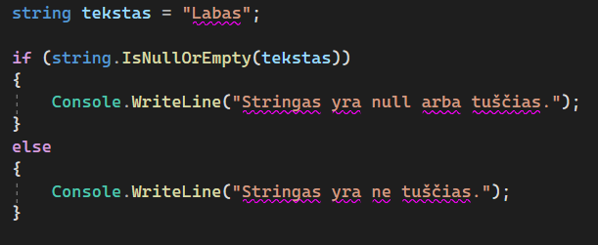
String patikros ir formatavimas
String Manipuliacija
Patikrinti, ar stringas yra null arba tuščias, yra svarbus žingsnis programoje, siekiant užtikrinti tinkamą duomenų apdorojimą. Tam galime naudoti kelis būdus.
Pirma, galime naudoti metodą string.IsNullOrEmpty(), kuris tikrina, ar stringas yra null arba tuščias. Pavyzdžiui:

Slide 9
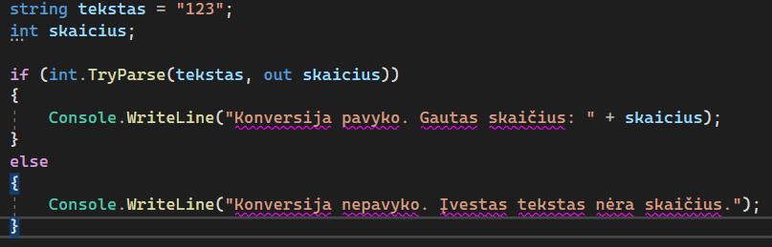
String patikros ir formatavimas
String Manipuliacija
Metodas TryParse() yra labai naudingas, kai reikia konvertuoti tekstą į kitą duomenų tipą, pvz., skaičių arba datą, ir tuo pačiu išvengti galimų konversijos klaidų. Šis metodas yra skirtas patikrinti, ar konversija pavyko arba nepavyko, ir grąžinti rezultatą kaip bool tipo reikšmę.
Pavyzdžiui, naudojant int.TryParse() galime bandyti konvertuoti tekstą į sveikąjį skaičių ir patikrinti, ar tai pavyko:

Slide 10
String metodai
String Manipuliacija
Clone Gali klonuoti esamą stringą ir grąžinti naują stringo objektą.
CompareTo Lygina dvi strings reikšmes ir grąžina lyginimo rezultatą (teigiamą, jei pirmas stringas didesnis, neigiamą, jei antras stringas didesnis, arba nulį, jei stringai yra lygūs).
Contains Patikrina, ar stringe yra nurodytas simbolis arba tekstas ir grąžina rezultatą (true arba false).
EndsWith Patikrina, ar stringas baigiasi nurodytu simboliu arba teksto fragmentu ir grąžina rezultatą (true arba false).
Equals Patikrina, ar du stringai yra lygūs ir grąžina rezultatą (true arba false).
IndexOf Randa pirmojo pasitaikančio simbolio arba teksto fragmento indeksą stringe ir grąžina rezultatą (-1, jei neranda).
ToLower() Paverčia visus stringo simbolius mažosiomis raidėmis.
ToUpper() Paverčia visus stringo simbolius didžiosiomis raidėmis.
LastIndexOf Randa paskutinio pasitaikančio simbolio arba teksto fragmento indeksą stringe ir grąžina rezultatą (-1, jei neranda).
Length Grąžina stringo simbolių skaičių.
Count(x => x == "a") Skaičiuoja, kiek kartų pasikartoja nurodytas simbolis arba tekstas stringe.
Remove Pašalina nurodytą simbolių arba teksto fragmentą iš stringo.
Replace Pakeičia visus pasitaikančius nurodytus simbolius arba tekstus stringe naujais simboliais arba tekstu.
Split Skaldo stringą pagal nurodytą skyriklio simbolį ir grąžina rezultatą kaip masyvą atskirų fragmentų.
Substring Gražina naują stringo objektą, kuris yra nurodyto teksto fragmentas nuo pradžios indekso iki pabaigos indekso (galima nurodyti tik pradžios indeksą, gauti iki pabaigos arba nuo pradžios iki tam tikro ilgio).
Trim Pašalina pradžioje ir pabaigoje esančius tarpus (arba nurodytus simbolius) iš stringo.

Slide 11
String Manipuliacija
Užduotis nr. 2
Parašykite programą, kuri paprašytų vartotojo sakinio. Tame sakinyje pakeiskite visas „a“ raides į „uo“. Tame pačiame sakinyje pakeiskite visas „i“ raides į „e“.
Sukurkite programą, kuri priimtų tekstą (eilėraštis arba dainos žodžiai). Tada užklaustų vartotojo kokį žodį norėtų pakeisti į kitą vartotojo paduotą žodį. Atnaujintą tekstą turėtų išvesti į ekraną.
Sukurkite programą, kuri paskaičiuotų kiek vartotojui liko dienų, savaičių, mėnesių ir metų iki kol jam sukaks 90 metų. Pačioje pradžioje nepamirškite paprašyti vartotojo įvesti kiek šiuo metu jam metų.

Slide 12
String Manipuliacija
Užduotis nr. 3
Sukurkite programą, kuri priima vartotojo įvestą žodį ir patikrina, ar jis prasideda didžiąja raide. Jei taip, atspausdinkite žodį didžiosiomis raidėmis, jei ne, pakeiskite pirmąją raidę į didžiąją ir atspausdinkite žodį. Panaudokite metodus ToUpper() ir Substring().
Sukurkite programą, kuri priima vartotojo įvestą žodį ir patikrina, ar jame yra nurodytas simbolis 'a'. Jei taip, atspausdinkite žodį kartu su simbolio 'a' indeksu naudojant metodą IndexOf(). Jei simbolis nerastas, atspausdinkite žinutę "Simbolis 'a' nerastas".
Sukurkite programą, kuri priima vartotojo įvestą žodį ir patikrina, ar jis yra "labas". Jei taip, atspausdinkite žodį atbulai naudodami metodą Reverse(). Jei žodis nesutampa su "labas", atspausdinkite žodį taip, kaip jis buvo įvestas.

Slide 13
String Manipuliacija
Užduotis nr. 4
Sukurkite „Subway“ sumuštinio sukūrimo programą. Vartotojo turėtų užklausti kokia duona bus naudojama, ar dėti saliamį, ar dėti fetos sūrį, ar dėti pupeles, koks dydis, ar dėti padažo, ar dėti pomidorą, ar dėti agurką, ar dėti bekono, ar dėti čili pipirų, ar dėti sviesto, žirnelių, mocarelos sūrį, parmezano, rakleto ir pnš. Kiekvienas įdėtas ingridientas privalo turėti savo kainą. Kada dedamas sūris galit grupuoti juos, kad vartotojas galėtų įsidėti tik 1 iš 3 sūrių. Praėjus visą meniu turėtų į ekraną išvesti kas bus sumuštinyje, kiek kainuos kiekvienas produktas ir kokia galutinė kaina.

Slide 14
String Manipuliacija
Užduotis nr. 5
Sukurkite programą, kuri priimtų telefono numerį į kurį bus skambinama ir jei būna įvedamas telefono numeris iš LT, EE, LV, DK, UK/GB, NO, FI, SE, AL, MD, JAV programa turėtų pasakyti, kokios šalies tai numeris.
Įvedus numerį konsolė turėtų užklausti kiek minučių bus kalbama ir po įvesties programa turėtų atspausdinti išrašą pokalbio trukmės ir kainos:
Operatorius: Bitė
Skambutis į numerį: XXXXXX
Skambučio laikas: XX min
Skambučio kaina už minutę: X/1min
Galutinė skambučio kaina: XX.XX eur.
Galite vadovautis „Bite“ skambučių kainų sąrašais https://www.bite.lt/paslaugos/tarptautiniai-pokalbiai arba kitų Lietuvos operatorių suteikiamais įkainiais.

Slide 15
String Manipuliacija
Užduotis nr. 6
Parašykite „tikros meilės sistema“ programą. Ji padės nuspręsti dviejų vardų tikimybę įsimylėti. Programa turi paprašyti pirmo ir antro žmogaus vardų. Tada skaičiuoti kiek kartų pasikartoja raidės panaudotos „tikroji meilė“ tekste pirmame varde ir tada tą patį atlikti su antru vardu. Kada gaunate pasikartojančių raidžių skaičius abiems vardamas juos sujunkite pvz:
Matas: M(1) a(1) t(2) a(1) s(4) -> 9
Greta: G(0) r(1) e(2) t(2) a(1) -> 6
Iš viso -> Matas+Greta = 96
Jei galutinis skaičius yra mažiau nei 30, bet daugiau nei 90 tai reiškia, kad vienas kitam puikiai tinka
Jei tarp 50-70 tada vienas kitam tinkat
Visi kiti skaičiai – sistema nepajėgi pasakyti ar vienas kitam tinkat

Slide 16
String Manipuliacija
Projektas nr. 1
Prie pasidaryto „3. If“ pamokos projekto pridėkite meniu naudodami switch. Panaudokite savo string manipuliacijos žinias pridėti įdomesnius scenarijus pvz: Vartotojas išgeria neatpažinto gėrimo ir nuo tos akimirkos visuose scenarijuose kai kurios raidės tampa kitom raidėm arba vartotojas gauna nukirptas žinutes, nes jo veikėjas praranda sąmonę prieš scenarijui pilnai viską atpasakojant.

Slide 17

Conditionals – if‘s
Nuorodos
https://learn.microsoft.com/en-us/dotnet/api/system.decimal.tostring?view=net-7.0
https://learn.microsoft.com/en-us/dotnet/csharp/language-reference/operators/null-coalescing-operator
https://learn.microsoft.com/en-us/dotnet/csharp/language-reference/builtin-types/nullable-value-types
https://learn.microsoft.com/en-us/dotnet/csharp/language-reference/operators/null-forgiving

